Slide 1
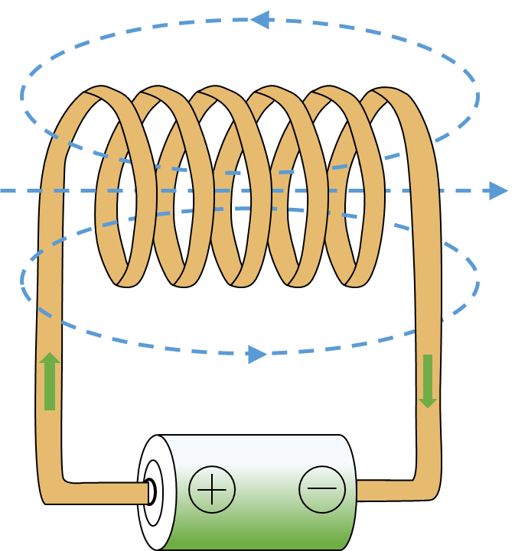
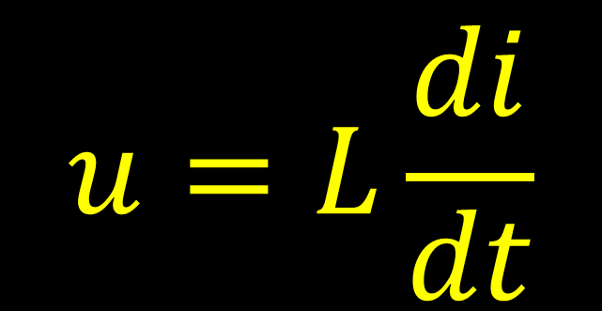
电感最重要的公式
电流不能突变
储能
相位
阻抗
$$u=L\frac{di}{dt}$$

Slide 3
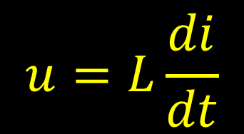
$$u=L\frac{di}{dt}$$

Slide 4
$$u=L\frac{di}{dt}$$
电流突变

Slide 5
$$u=L\frac{di}{dt}$$
电流突变

Slide 6

$$u=L\frac{di}{dt}$$
$$\frac{di}{dt}$$
电流突变

Slide 7
$$u=L\frac{di}{dt}$$
$$\frac{di}{dt}$$
电流突变

Slide 8

$$u=L\frac{di}{dt}$$
$$\frac{di}{dt}$$
电流突变
$$∞$$

Slide 9
$$u=L\frac{di}{dt}$$
$$\frac{di}{dt}$$
电流突变
$$∞$$

Slide 10

$$u=L\frac{di}{dt}$$
$$\frac{di}{dt}$$
电流突变
$$∞$$
电压$u$

Slide 11
$$u=L\frac{di}{dt}$$
$$\frac{di}{dt}$$
电流突变
$$∞$$
电压$u$

Slide 12

$$u=L\frac{di}{dt}$$
$$\frac{di}{dt}$$
电流突变
$$∞$$
电压$u$
$$∞$$

Slide 13
$$u=L\frac{di}{dt}$$
$$\frac{di}{dt}$$
电流突变
$$∞$$
电压$u$
$$∞$$
二极管，TVS管缓冲
RC缓冲
Vin
Vout
某开关电源电路

Slide 14
$$u=L\frac{di}{dt}$$
$$\frac{di}{dt}$$
电流突变
$$∞$$
电压$u$
$$∞$$
VCC
二极管续流
二极管，TVS管缓冲
RC缓冲
Vout
Vin
Vout
GPIO
Vin
某开关电源电路
电磁继电器电路

Slide 15
$$u=L\frac{di}{dt}$$

Slide 16
$$u=L\frac{di}{dt}$$
电感在t时间内，电流从0达到i，电源传输到电感的能量

Slide 17
$$u=L\frac{di}{dt}$$
电感在t时间内，电流从0达到i，电源传输到电感的能量
电感储能$：$

Slide 18
$$u=L\frac{di}{dt}$$
电感在t时间内，电流从0达到i，电源传输到电感的能量
电感储能$：W_{e}=\int_{0}^{t}{uidt}$

Slide 19
$$u=L\frac{di}{dt}$$
电感在t时间内，电流从0达到i，电源传输到电感的能量
电感储能$：W_{e}=\int_{0}^{t}{uidt}=\int_{0}^{t}{iL\frac{di}{dt}dt}$

Slide 20
$$u=L\frac{di}{dt}$$
电感在t时间内，电流从0达到i，电源传输到电感的能量
电感储能$：W_{e}=\int_{0}^{t}{uidt}=\int_{0}^{t}{iL\frac{di}{dt}dt}=\int_{0}^{t}{Lidi}$

Slide 21
$$u=L\frac{di}{dt}$$
电感在t时间内，电流从0达到i，电源传输到电感的能量
电感储能$：W_{e}=\int_{0}^{t}{uidt}=\int_{0}^{t}{iL\frac{di}{dt}dt}=\int_{0}^{t}{Lidi}=\frac{1}{2}Li^{2}$

Slide 22
$$u=L\frac{di}{dt}$$
电感在t时间内，电流从0达到i，电源传输到电感的能量
电感储能$：W_{e}=\int_{0}^{t}{uidt}=\int_{0}^{t}{iL\frac{di}{dt}dt}=\int_{0}^{t}{Lidi}=\frac{1}{2}Li^{2}$
电感储存的能量是依存电流而存在

Slide 23
$$u=L\frac{di}{dt}$$

Slide 24
$$u=L\frac{di}{dt}$$
相位：电压相位超前电流90°

Slide 25

$$u=L\frac{di}{dt}$$
相位：电压相位超前电流90°
$$假定： i=I_{0}\sin\left(ωt\right)$$

Slide 26

$$u=L\frac{di}{dt}$$
相位：电压相位超前电流90°
$$假定： i=I_{0}\sin\left(ωt\right)$$
则：$u=L\frac{di}{dt}=LI_{0}ω\cos\left(ωt\right)=LI_{0}ω\sin\left(ωt+90°\right)$

Slide 27

$$u=L\frac{di}{dt}$$
相位：电压相位超前电流90°
$$假定： i=I_{0}\sin\left(ωt\right)$$
则：$u=L\frac{di}{dt}=LI_{0}ω\cos\left(ωt\right)=LI_{0}ω\sin\left(ωt+90°\right)$
阻抗$：$ $Z=jωL$

Slide 28

$$u=L\frac{di}{dt}$$
相位：电压相位超前电流90°
$$假定： i=I_{0}\sin\left(ωt\right)$$
则：$u=L\frac{di}{dt}=LI_{0}ω\cos\left(ωt\right)=LI_{0}ω\sin\left(ωt+90°\right)$
阻抗$：$ $Z=jωL$
$$Z=\frac{u}{i}=ωL\frac{\left.sin{(}ωt+90°\right)}{\left.sin{(}ωt\right)}$$

Slide 29

$$u=L\frac{di}{dt}$$
相位：电压相位超前电流90°
$$假定： i=I_{0}\sin\left(ωt\right)$$
则：$u=L\frac{di}{dt}=LI_{0}ω\cos\left(ωt\right)=LI_{0}ω\sin\left(ωt+90°\right)$
阻抗$：$ $Z=jωL$
$$Z=\frac{u}{i}=ωL\frac{\left.sin{(}ωt+90°\right)}{\left.sin{(}ωt\right)}$$
j 的物理意义就是电压比电流相位超前90°

Slide 30

$$u=L\frac{di}{dt}$$
相位：电压相位超前电流90°
$$假定： i=I_{0}\sin\left(ωt\right)$$
则：$u=L\frac{di}{dt}=LI_{0}ω\cos\left(ωt\right)=LI_{0}ω\sin\left(ωt+90°\right)$
阻抗$：$ $Z=jωL$
$$Z=\frac{u}{i}=ωL\frac{\left.sin{(}ωt+90°\right)}{\left.sin{(}ωt\right)}$$
j 的物理意义就是电压比电流相位超前90°
所以， $Z=jωL$

Slide 31
$$u=L\frac{di}{dt}$$

Slide 32

$$u=L\frac{di}{dt}$$
$$总结$$

Slide 33
$$u=L\frac{di}{dt}$$
$$总结$$
一、它直接描述了电感的特性，电流不能突变

Slide 34
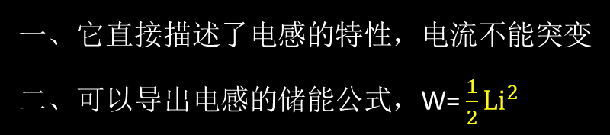
$$u=L\frac{di}{dt}$$
$$总结$$
一、它直接描述了电感的特性，电流不能突变
二、可以导出电感的储能公式，W= $\frac{1}{2}Li^{2}$

Slide 35
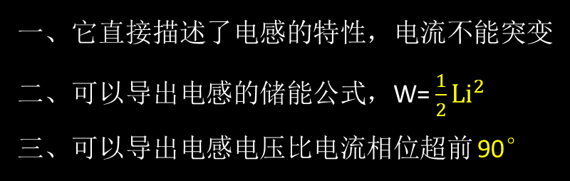
$$u=L\frac{di}{dt}$$
$$总结$$
一、它直接描述了电感的特性，电流不能突变
二、可以导出电感的储能公式，W= $\frac{1}{2}Li^{2}$
三、可以导出电感电压比电流相位超前 90°

Slide 36

$$u=L\frac{di}{dt}$$
$$总结$$
一、它直接描述了电感的特性，电流不能突变
二、可以导出电感的储能公式，W= $\frac{1}{2}Li^{2}$
三、可以导出电感电压比电流相位超前 90°
四、可以导出电感的复阻抗公式$Z=jωL$。

Slide 37


